Slide 1

AWANG DARUMURTI

Slide 2

Langkah Pertama
Pilih judul / tema yang masih jarang dipakai , update, memberikan kontribusi ilmiah yang besar, kurang disarankan mereproduksi kembali judul – judul skripsi yang ada di ruang referensi
Konsultasi dengan klinik skripsi
Ajukan judul setiap tanggal 1 – 20
Tunggu pengumuman dari Sekretaris Jurusan

Slide 3

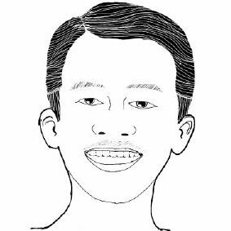
Inilah yang akan terjadi kemudian…
Ditolak, ajukan judul baru
Diterima, dapat dosen pembimbing

Slide 4

Menyusun Proposal Skripsi
JUDUL
LATAR BELAKANG MASALAH
RUMUSAN MASALAH
TUJUAN PENELITIAN
MANFAAT PENELITIAN
TINJAUAN PUSTAKA
KERANGKA DASAR TEORI
DEFINISI KONSEPTUAL
DEFINISI OPERASIONAL
METODE PENELITIAN
DAFTAR PUSTAKA

Slide 5
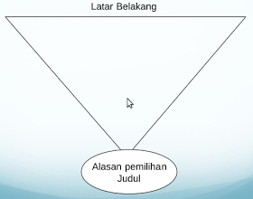
Latar Belakang Masalah
Diawali dengan penjelasan kondisi umum
Dilanjutkan dengan penjelasan tentang masalah yang akan dikaji
Jelaskan pentingnya penelitian / mengapa melakukan penelitian tentang tema tersebut / alasan-alasan penelitian dan juga alasan pemilihan lokasi
Data Riil
Perlu juga dijelaskan apakah penelitian baru, sanggahan penelitian sebelumnya, atau pengembangan penelitian sebelumnya
Akhiri dengan pernyataan : berdasarkan uraian yang dikemukakan di atas, maka peneliti memilih judul penelitian…..

Slide 6
Rumusan Masalah
Berupa kalimat Tanya
Pertanyaan penelitian yang akan dijawab ( 1 atau 2 pertanyaan )
Merupakan dasar bagi pengembangan tujuan penelitian, manfaat penelitian, definisi operasional, bahkan analisa

Slide 7

Tujuan Penelitian
Berhubungan dengan Rumusan Masalah
Menyajikan hasil yang ingin dicapai dari penelitian
Mengungkapkan keinginan peneliti untuk memperoleh jawaban atas permasalahan penelitian yang diajukan
Dirumuskan dalam bentuk butir – butir atau item – item ( misalnya 1, 2, 3 )
Biasanya diawali dengan kalimat “ Untuk Mengetahui ……”

Slide 8

Manfaat Penelitian
Memaparkan apa saja manfaat yang didapatkan dari penelitian tersebut
Terbagi menjadi dua :
A. Manfaat teroritis : Kontribusi terhadap pengembangan keilmuan
B. Manfaat Pragmatis : Kontribusi dalam tataran praksis

Slide 9

Tinjauan Pustaka
Merupakan penelitian – penelitian terdahulu yang memiliki kemiripan dengan penelitian yang akan kita lakukan
Berfungsi untuk : Mengembangkan pemahaman yang menyeluruh terhadap penelitian sebelumnya, Menghindari pendekatan analisa yang sama, Mengetahui apa saja penelitian yang pernah dilakukan sebelumnya, Membatasi ruang lingkup penelitian
Di dalam sub bab ini kita harus mampu menuliskan statement tentang perbedaan penelitian kita dengan penelitian sebelumnya, kebaruan penelitian kita

Slide 10
Kerangka Dasar Teori
Teori-teori yang digunakan ( 2 sampai 3 teori yang saling berkaitan )
Jika teori yang dipakai lebih dari satu ilmuwan, maka kita harus membuat argumentasi mengenai teori yang kita pilih dan kita pakai dalam analisa

Slide 11
Definisi Konseptual
Konseptualisasi
Berhubungan dengan kerangka dasar teori
Berisi definisi – definisi dari teori yang kita pakai dalam penelitian

Slide 12
Definisi Operasional
Operasionalisasi dalam tataran praksis
Berhubungan dengan rumusan masalah
Indikator-indikator yang akan dianalisa
Menjadi acuan dalam melakukan pengumpulan dan analisa data

Slide 13

Metode Penelitian
Jenis Penelitian : Kualitatif/Kuantitatif, Mengapa ?
Jenis Data : Primer dan Sekunder
Obyek dan lokasi penelitian
Teknik Pengumpulan data
Unit Analisa : Populasi, Sampel dan Teknik Sampling
Teknik Analisa Data

Slide 14

Lain - Lain
Perhatikan :
Teknik Penulisan
Ejaan
Kutipan
Paragraf
Spasi
Penulisan Tabel, Gambar, Diagram
Kelengkapan proposal ( Daftar Isi, Daftar Tabel, dll )

Slide 15

Pasti Terjadi
TETAP SEMANGAT !

Slide 16
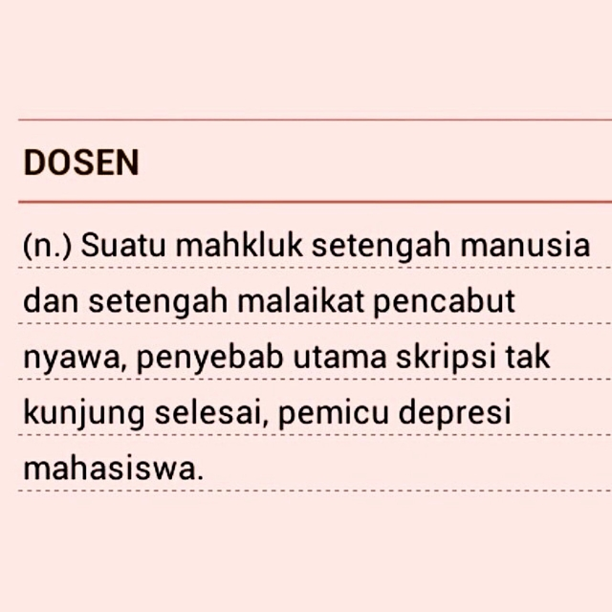
Dosen Killer ?
Hanya Mitos….

Slide 17

Next Agenda
Segera tentukan tema
Tulis draf proposal
Konsultasikan di klinik skripsi
Ucapkan salam pada skripsi di semester depan
InsyaAllah Wisuda Februari 2018
TERIMA KASIH
WASSALAMU’ALAIKUM WR.WB

